Slide 1
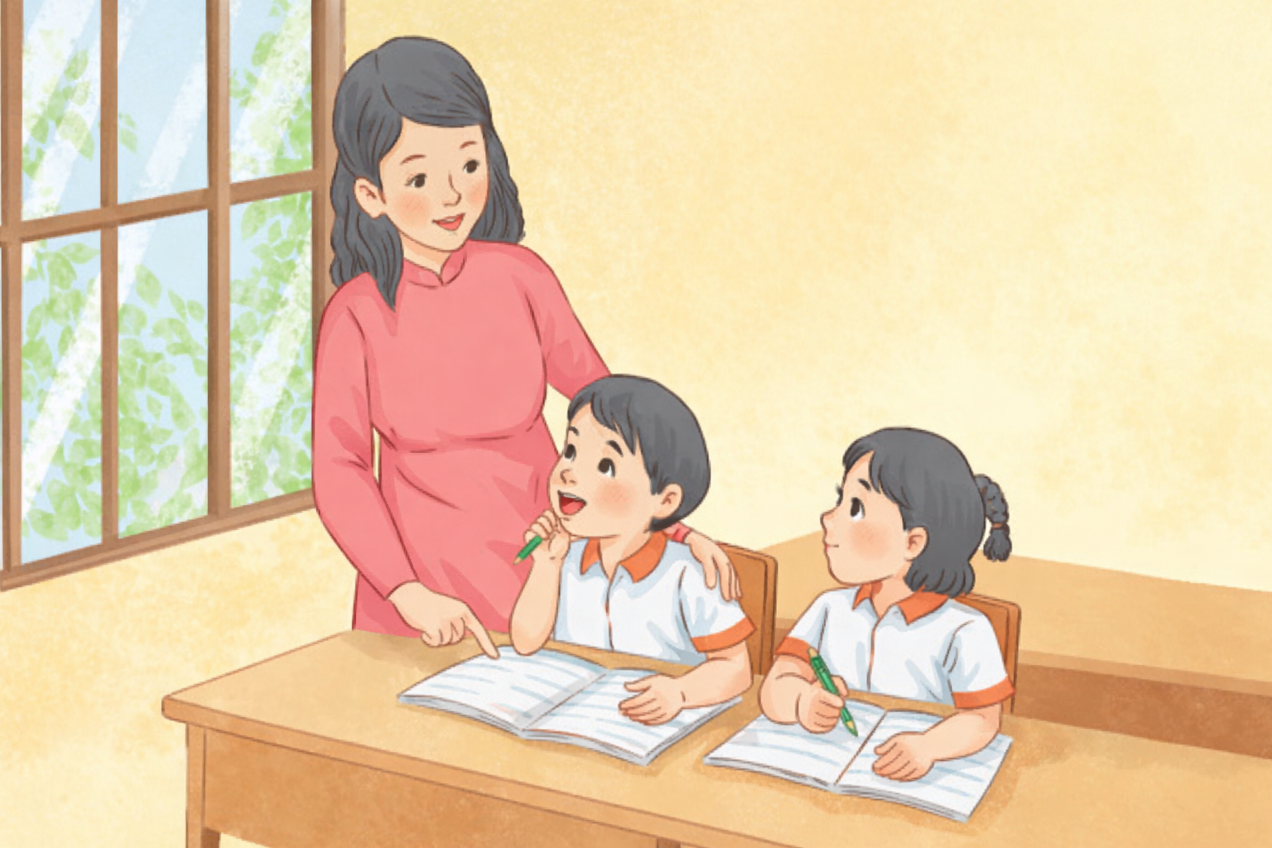
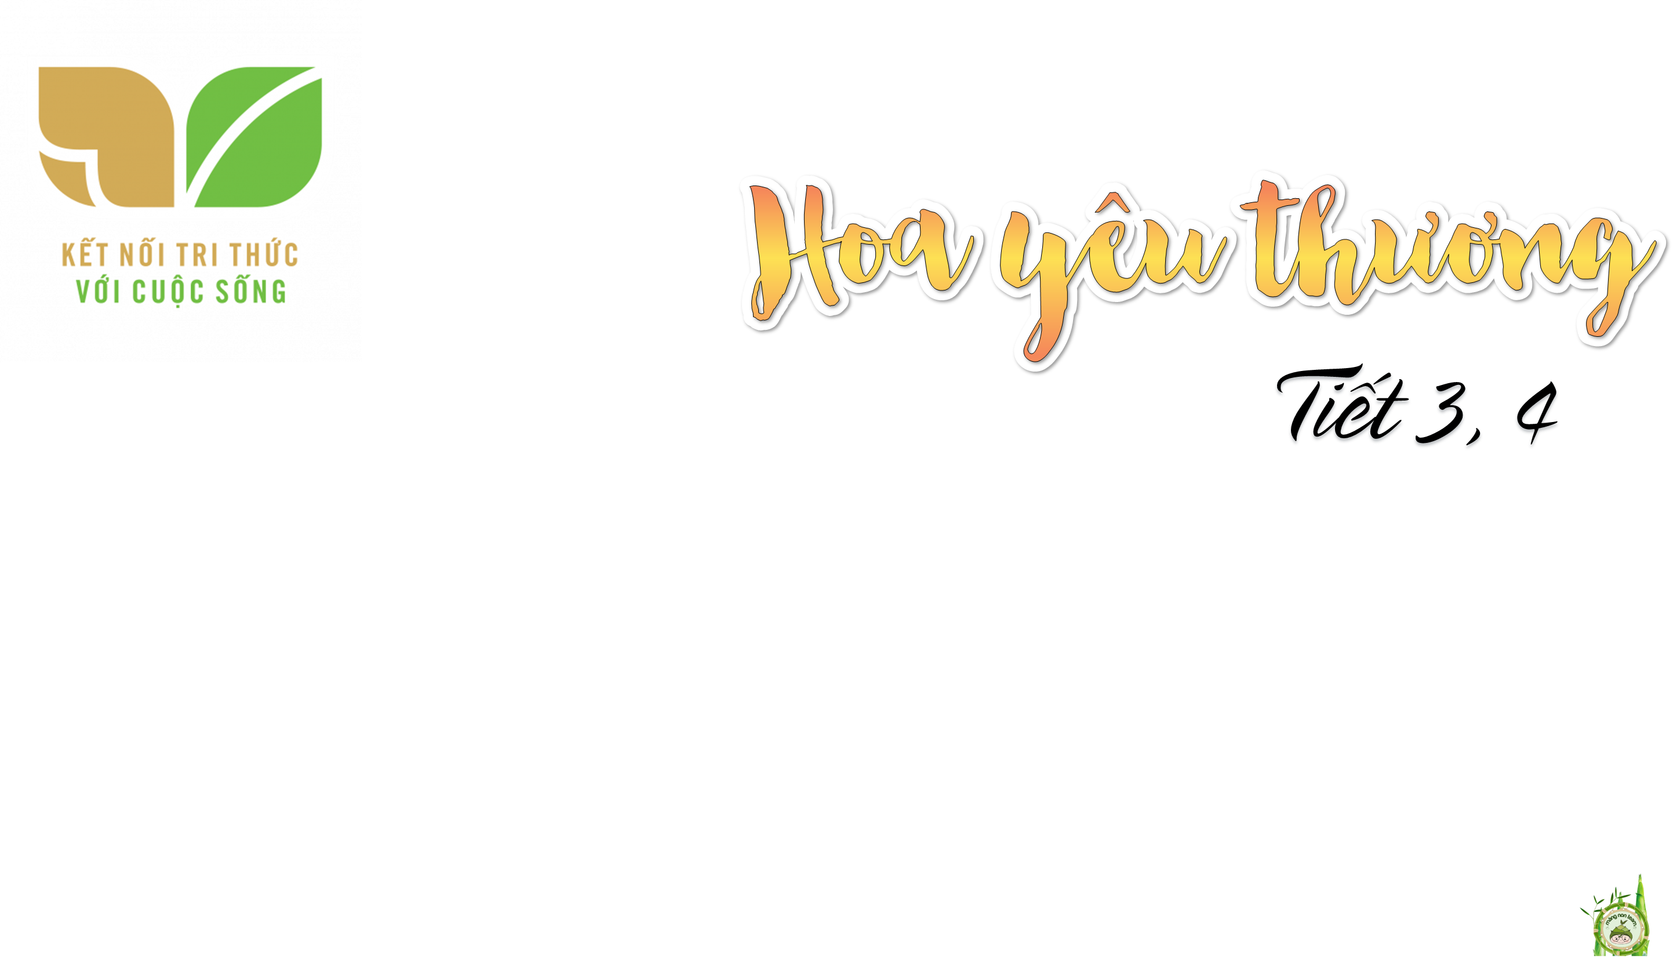

Slide 2
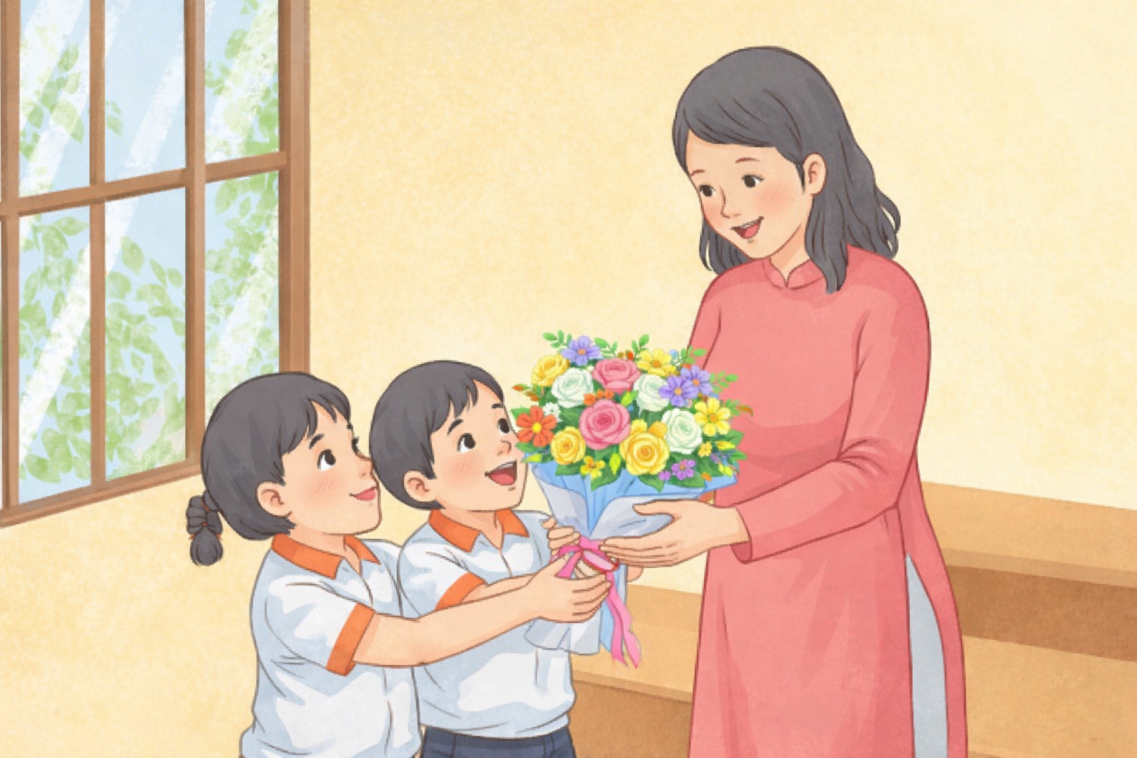


Slide 3

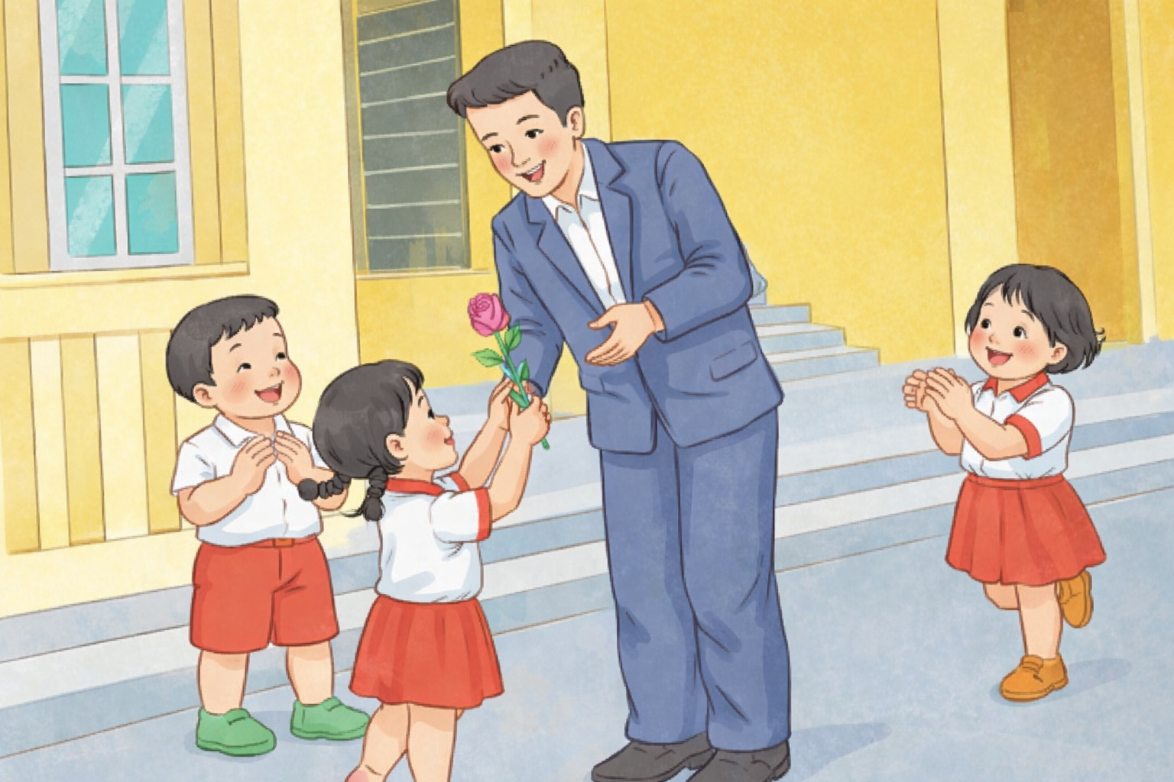
6. Quan sát tranh và dùng từ ngữ trong khung để nói theo tranh
âu yếm
chúc mừng

Slide 4
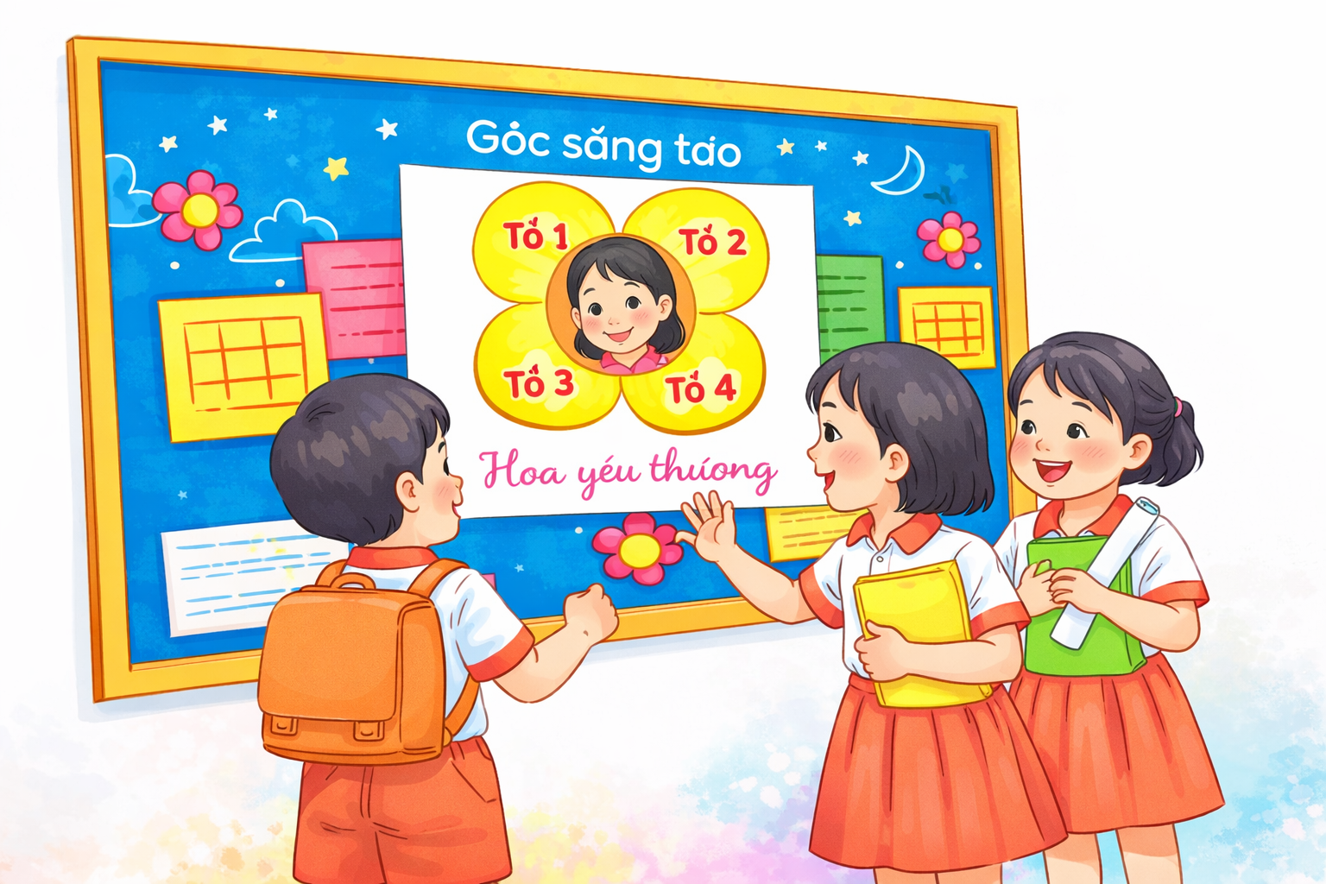
7. Nghe – viết
Các bạn đều thích bức tranh bông hoa bốn cánh. Bức tranh được treo ở góc sáng tạo của lớp.

Slide 5

7. Nghe – viết
Các bạn đều thích bức tranh bông hoa bốn cánh. Bức tranh được treo ở góc sáng tạo của lớp.
Viết lùi đầu dòng
Viết hoa chữ cái đầu câu Kết thúc câu có dấu chấm.
bức tranh
sáng tạo

Slide 6
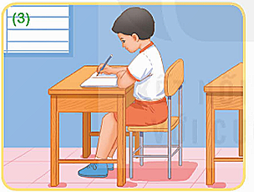
7. Nghe – viết
Tư thế ngồi viết
Lưng thẳng
Mắt cách vở 25-30 cm
Cầm phấn bằng 3 ngón tay
Hai tay tì mép bảng
Không tì ngực vào bàn khi viết

Slide 7

8) Chọn chữ phù hợp thay cho bông hoa
a. n hay /?
nắn nót
ánh nắng
im lặng
b. g hay gh?
ghi chép
gần gũi
gọn gàng

Slide 8

9) Vẽ một bức tranh về lớp em (lớp học, thầy cô, bạn bè,…) và đặt tên cho bức tranh em vẽ.

